Slide 1

第六章
数理统计的基本概念与抽样分布

Slide 2

6.1
数理统计的基本概念

Slide 3
总体与样本
基本概念:
总体：研究的问题所涉及的对象的全体
个体：总体中的每个成员
样本：从总体中抽取部分个体
样本容量：样本所包含的个体数量
样本观测值：

Slide 4
数的属性
样本的二重性
随机变量的属性

Slide 5
设X₁,X₂, …,X_{n}为总体X的一个容量为n的样本。若它满足
独立性，即X₁,X₂, …,X_{n} 相互独立；
同分布性，即每个X_{i}都与总体X服从相同的分布.
则称这样的样本为简单随机样本，简称为样本。

Slide 6
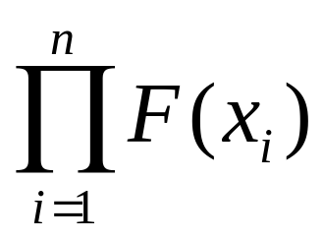
定理
若X₁,X₂, …,X_{n}是来自总体X的样本，设X的分布函数为F(x)，则样本X₁,X₂, …,X_{n}的联合分布函数为

Slide 7
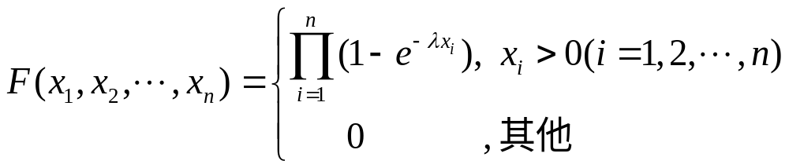
例1.若X₁,X₂, …,X_{n}是来自总体X的样本，设
X的分布函数为F(x)，则样本
X₁,X₂, …,X_{n}的联合分布函数为

Slide 8
统计量
设是总体X的样本，g(X₁,X₂, …,X_{n})是样本的实值函数，且不包含任何未知参数，则称g(X₁,X₂, …,X_{n})为统计量。

Slide 9
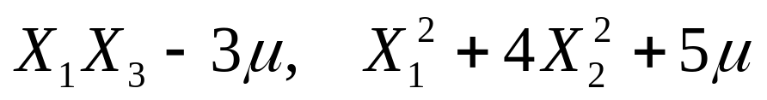
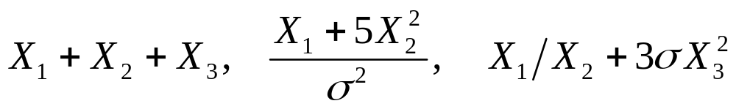
例2.若X₁,X₂, X₃是来自总体X~N(μ, σ ²)的
其中参数μ未知， σ²已知，则
都不是统计量
都是统计量

Slide 10
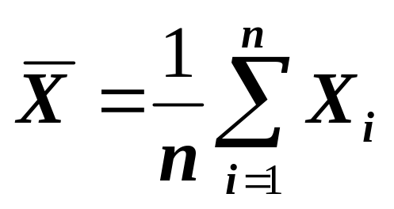
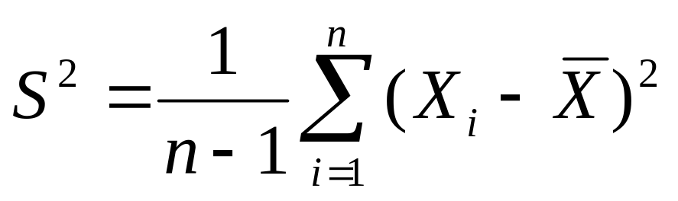
常用统计量
样本均值
样本方差
样本均方差或样本标准差S

Slide 11
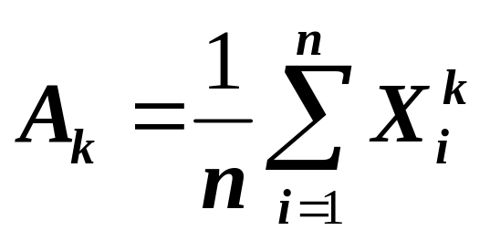
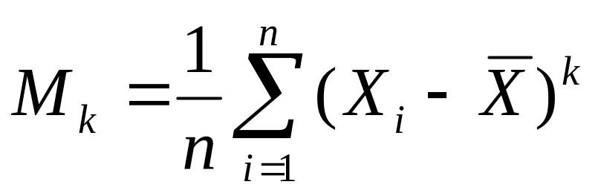
常用统计量
样本k阶(原点)矩
样本k阶中心矩

Slide 12
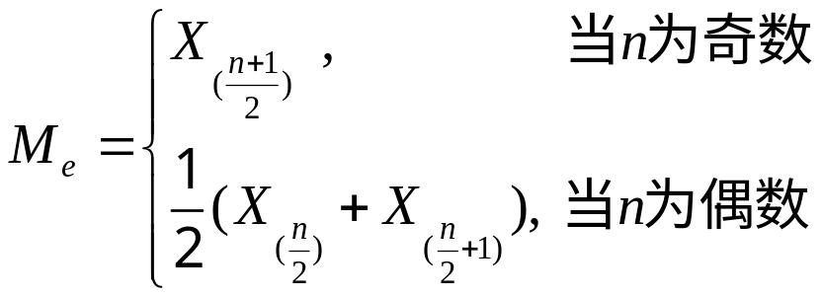
常用统计量
设X₁,X₂, …,X_{n}是取自总体X的样本，记x₁,x₂, …,x_{n}是样本的任一观测值，将它们按由小到大的顺序重新排列为x₍₁₎ ≤ x₍₂₎ ≤… ≤ x_{(n)} 。若X_{(k)}= x_{(k)} ，则称X₍₁₎,X₍₂₎, …,X_{(n)}为样本X₁,X₂, …,X_{n}的顺序统计量。
第k个顺序统计量X_{(k)}
最小顺序统计量X₍₁₎
最大顺序统计量X_{(n)}
极差R=X_{(n)} -X₍₁₎
中位数

Slide 13
例3.设容量n=10的样本的观察值为8,7,6,5,
9,8,7,5,9,6 ，求样本的均值、方差、
最小值、最大值、中位数。

Slide 14
经验分布函数
设X₁,X₂, …,X_{n}是取自总体X的样本，对应的次序统计量为X₍₁₎ ≤ X₍₂₎ ≤… ≤X_{(n)} ，当给定次序统计量的观测值x₍₁₎ ≤ x₍₂₎ ≤… ≤x_{(n)}时,对任意实数x，称函数
0， x< x₍₁₎
F_{n}(x)= k/n， x_{(k)} ≤ x<x_{(k+1)} (k=1,2,…,n-1)
1， x_{(n)} ≤ x
为总体X的经验分布函数。

Slide 15
例4.从总体X中抽取容量为8的样本，其观测值为
33，45，25，33，35，65，30，27。
试求X的经验分布函数。
解：将样本观测值由小到大排序得
25<27<30<33=33<35<45<65
则由定义得经验分布函数为
0，x< 25
1/8， 25 ≤ x<27
2/8， 27 ≤ x<30
3/8， 30 ≤ x<33
F_{n}(x)= 5/8， 33 ≤ x<35
6/8， 35 ≤ x<45
7/8， 45 ≤ x<65
1， 65 ≤ x

Slide 16
6.2
抽样分布

Slide 17
常用的抽样分布
χ²分布
t 分布
F分布

Slide 18
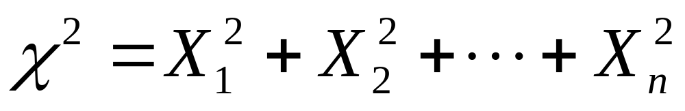
χ²分布
定义：设X₁,X₂, …,X_{n}独立同分布, 都服从N(0,1), 则称统计量
所服从的分布是自由度为 n 的χ²分布.记为χ²~χ²(n)

Slide 19
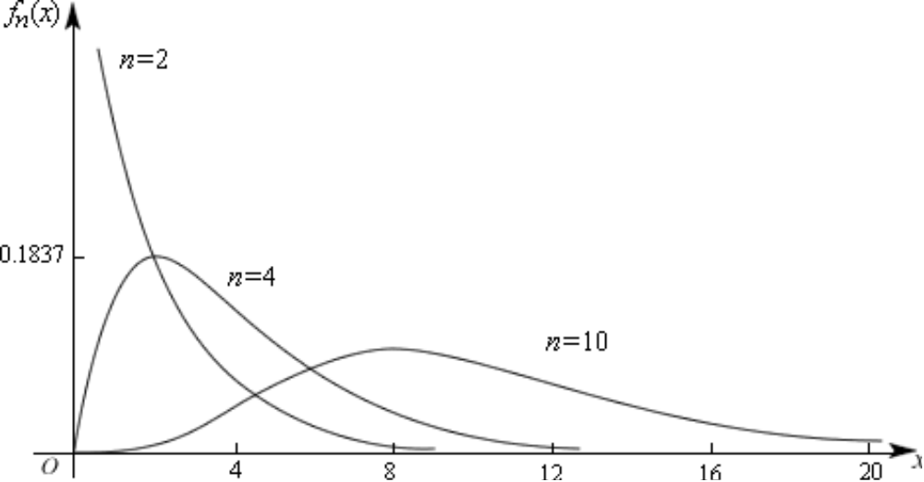
χ²分布的概率密度函数图形

Slide 20
χ²分布的性质
性质1(可加性)
Y₁ ~χ²(m)， Y₂ ~χ²(n)，Y₁与Y₂独立，
则Y₁ +Y₂ ~ χ²(m+n)
性质2(数字特征)
若χ² ~χ²(n)，则
E(χ²)=n，D(χ²)=2n

Slide 21
例1. 设X₁,X₂, …,X_{n}是来自正态总体
X~N(μ,σ²)的样本，求随机变量
Y=[(X₁- μ)²+ (X₂- μ)²+…+ (X_{n}- μ)²]/σ²
的概率分布。
解:X₁,X₂,…,X_{n}相互独立且都服从N(μ,σ²),
令Y_{i}=(X_{i}- μ)/σ
则Y₁,Y₂, …,Y_{n}相互独立且Y_{i} ~N(0,1) ，
由定义知Y= Y₁²+Y₂²+…+Y_{n}² ~χ²(n)

Slide 22
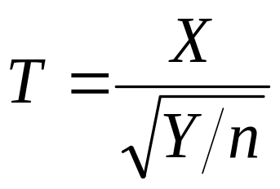
t分布
定义: 设X～N(0,1) , Y～χ²(n), 且X与Y相互独立，则称随机变量
服从自由度为 n的 t 分布.记为T～t(n).

Slide 23
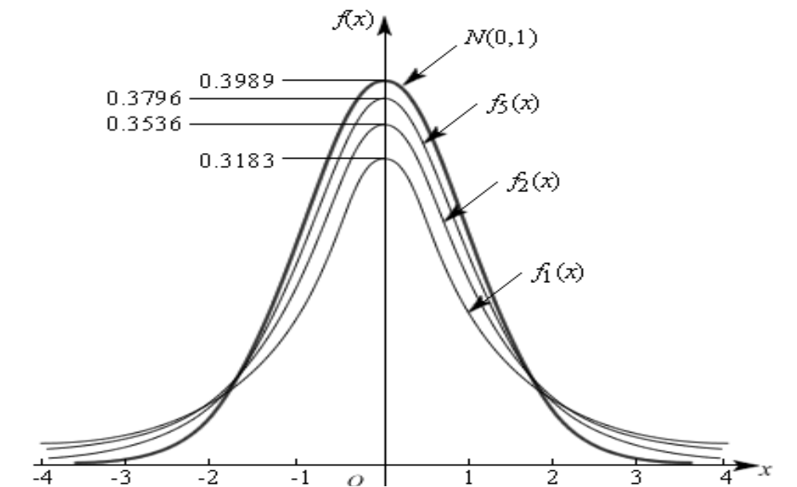
t分布的概率密度函数图形

Slide 24
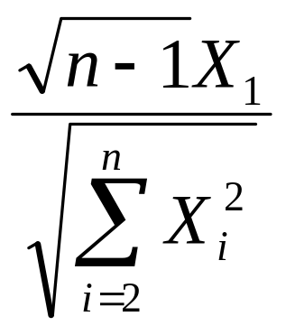
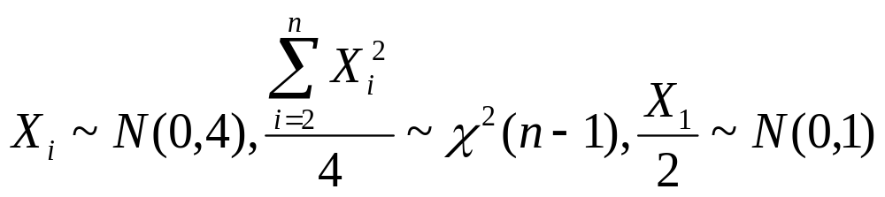
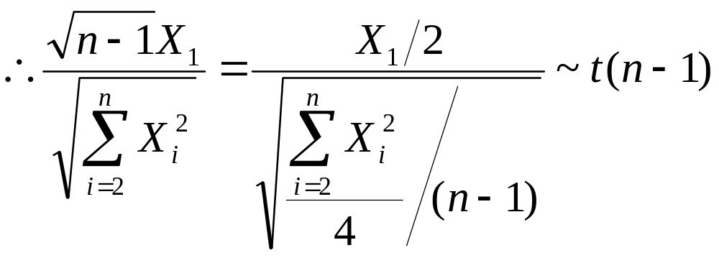
例2.设X₁,X₂, …,X_{n}是来自正态总体N(0,4)
的样本，试问统计量
服从什么分布？
解:

Slide 25
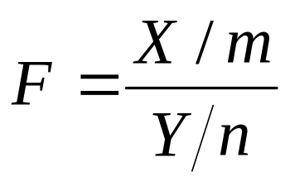
F分布
定义：设X ~χ²(m)， Y ~χ²(n)， X与Y相互独立，则称随机变量
所服从的分布是自由度为(m,n)的F分布.记为F~F(m,n)

Slide 26
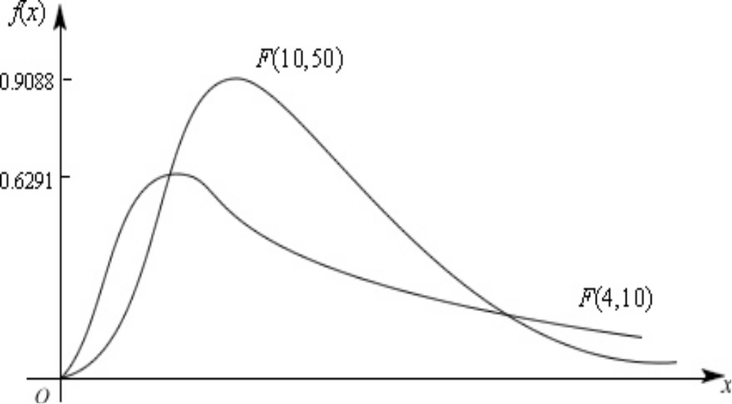
F分布的概率密度函数图形

Slide 27
F分布的性质
性质1 若X~F(m,n)， 则1/X~F(n,m)
性质2 若X ~t(n)，则X²~F(1,n)

Slide 28
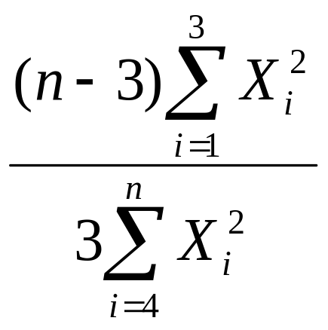
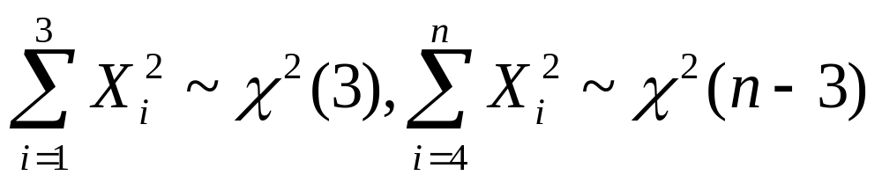
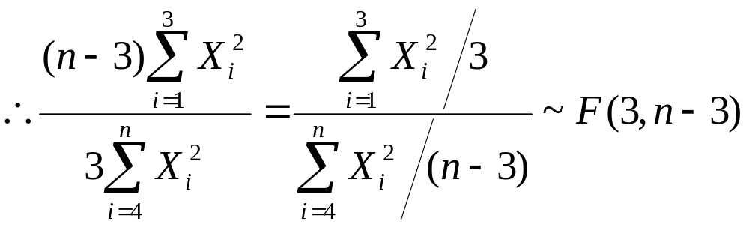
例3.设X₁,X₂, …,X_{n}是来自正态总体N(0,1)
的样本，试问统计量
服从什么分布？
解:

Slide 29
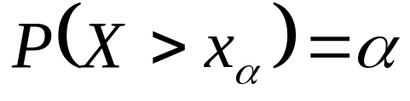
概率分布的分位点1
设随机变量X的分布函数为F(x)，α为给定的常数，且0< α <1. 若存在x_{α}，使
则称x_{α}为随机变量X关于α的上侧分位点.

Slide 30
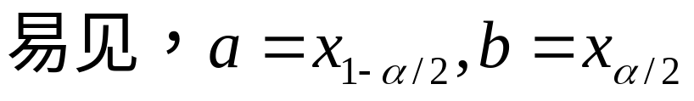
概率分布的分位点2
设随机变量X的分布函数为F(x)，α为给定的常数，且0< α <1. 若存在a,b，使
则称a,b为随机变量X关于α的双侧分位点.

Slide 31

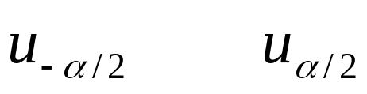
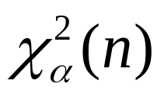
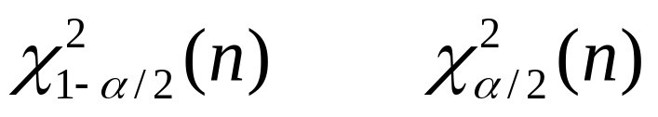
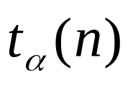
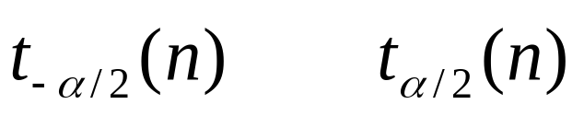
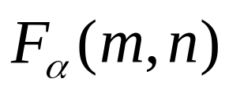
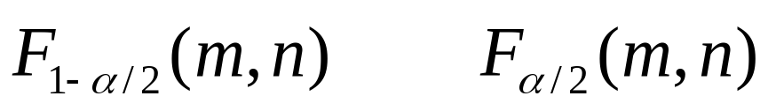
常见分布的分位点
标准正态分布
卡方分布
t(n)分布
F(m,n)分布

Slide 32
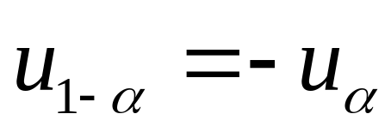
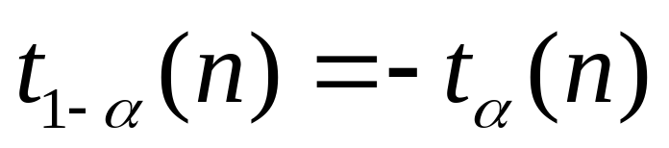
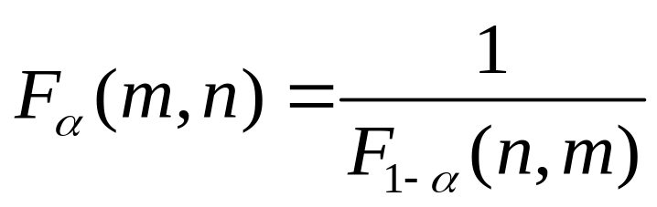
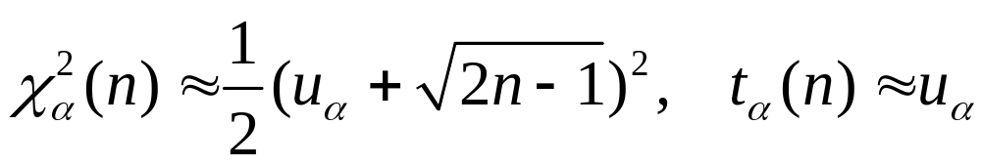
分位点的性质
(1)
(2)
(3)
(4) 当n较大(n>45)时,有

Slide 33
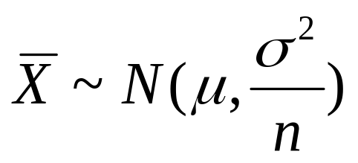
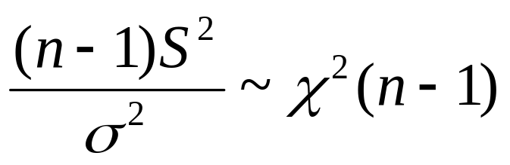
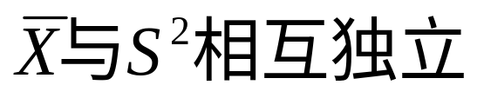
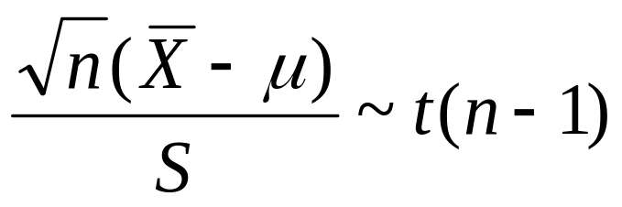
正态总体的抽样分布
定理1：设X₁,X₂, …,X_{n}是来自正态总体N(μ,σ²) 的样本，则

Slide 34
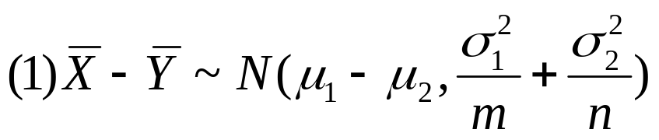
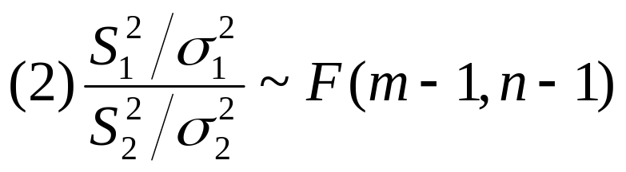
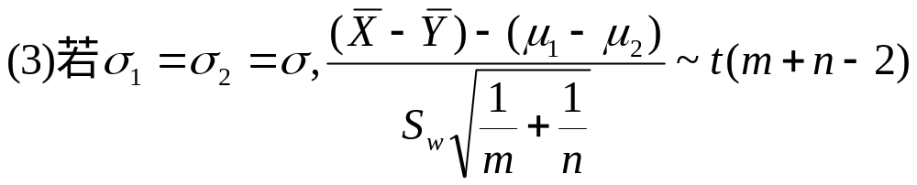
正态总体的抽样分布
定理2：设X₁,X₂, …,X_{n}是来自正态总体N(μ₁,σ₁²) 的样本， Y₁,Y₂, …,Y_{n}是来自正态总体N(μ₂,σ₂²) 的样本，且X与Y相互独立，则

Slide 35
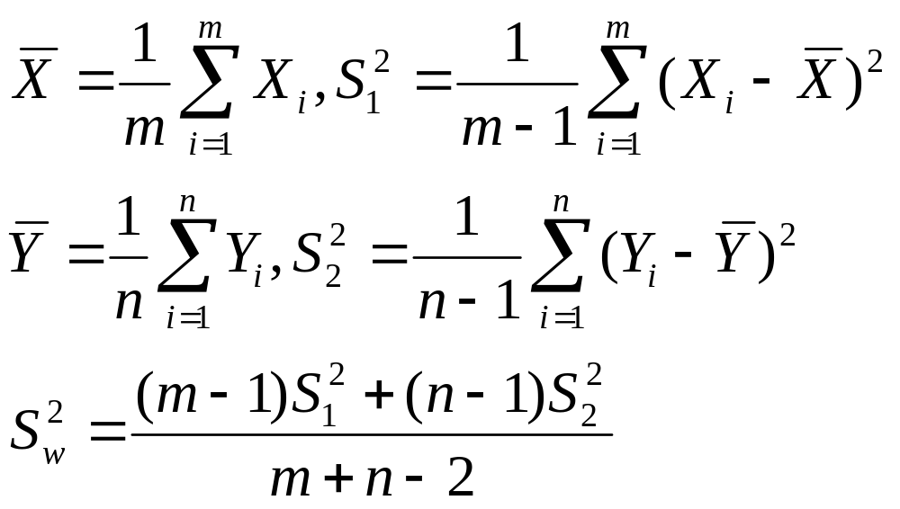
正态总体的抽样分布
其中：

